Slide 1


K3LH Kesehatan,keselamatan,kerja, dan lingkungan hidup
Kelompok 10
ARIQ HADYAN (06)
DAVINA IRSANTI (13)
ESAM KALEV (14)
NAHLA ANWAR (30)

Slide 2
PENGERTIAN K3LH
K3LH adalah kependekan dari Kesehatan Keselamatan Kerja dan Lingkungan Hidup. K3LH adalah suatu aturan yang berkaitan dengan keselamatan kerja bagi pekerja dan lingkungan tempat bekerja.
K3 menjadi suatu aturan penting yang biasanya sering ditemukan di berbagai ruang lingkup tempat kerja seperti pabrik, rumah sakit, instansi besar atau lainnya.

Slide 3
Budaya industri
Budaya industri merupakan suatu budaya yang diterapkan di tempat kerja untuk membiasakan karyawan yang memasuki dunia kerja. Budaya ini akan membentuk skil dalam kedisiplinan, daya juang dan etos kerja tinggi.
Contohnya:
rajin
bertanggung jawab
dan jujur

Slide 4

Praktik kerja aman
Kerja aman adalah kerja yang mengutamakan keselamatan dan tertib adalah sikap mengikuti semua peraturan yang ada di dalam kehidupan sehari-hari manusia .
Upaya yang bisa dilakukan antara lain :
1. Disain area kerja yang aman
2. Selalu menjaga kebersihan area kerja
3. Libatkan karyawan4. Memberikan industri kerja yang jelas
5. Fokus pada hal-hal yang feasible atau masuk akal dilakukan

Slide 5
Bahaya di tempat kerja
Bahaya pekerjaan adalah sesuatu yang tidak menyenangkan yang dialami atau diderita seseorang sebagai akibat dari melakukan pekerjaan mereka.
Jenis-jenis Bahaya Pekerjaan
Ada banyak jenis bahaya kerja, seperti
Bahaya biologis
Bahaya kimia
Bahaya fisik dan
Bahaya psikososial

Slide 6

Pencegahan kercelakaan kerja
Pencegahan kecelakaan kerja terhadap faktor manusia meliputi peraturan kerja, mempertimbangkan baas kemampuan dan keterampilan pekerja, meniadakan hal-hal yang mengurangi konsentrasi kerja, menegakkan disipilin kerja, menghindari perbuatan yang mendatangkan kecelakaan.
Upaya Pencegahan Kecelakaan Kerja Antara lain :
Pelatihan dan Pendidikan K3 terhadap tenaga kerja.
Penyediaan Sarana dan Prasarana K3 dan pendukungnya di tempat kerja
Pemantauan dan Pengendalian tidak aman di tempat kerja
Pemantauan dan Pengendalian kondisi tidak aman di tempat kerja

Slide 7
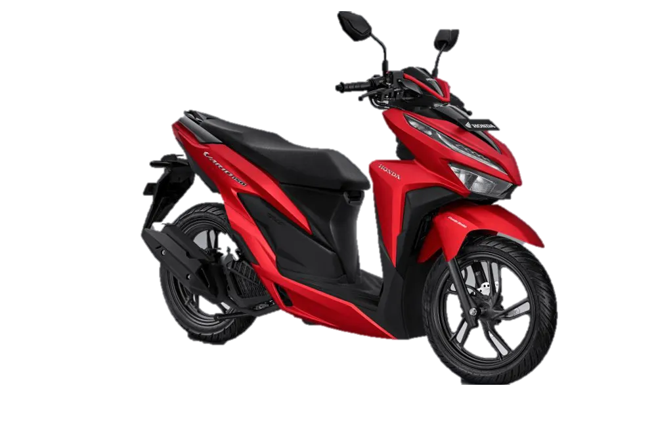
terima
kasih
JANGAN LUPA BACA TOKIDOKI BOSOTTO

